Slide 1
4.4若干典型的
组合逻辑集成电路
4.4.1 编码器
4.4.2 译码器/数据分配器
4.4.3 数据选择器
4.4.4 数值比较器
4.4.5 算术运算电路

Slide 2
4.4 若干典型的组合逻辑集成电路
4.4.1 编码器
一、编码器的定义和功能
把二进制码按一定的规律编排（如8421码、格雷码等），使每组代码具有一特定的含义（代表某个数或控制信号）称编码。
如：8421BCD码中，用1000表示数字8
实现编码操作的电路称为编码器。
编码器的逻辑功能：能将每一个编码输入信号变换为不同的二进制的代码输出。
如BCD编码器：将10个编码输入信号分别编成10个4位码输出。

Slide 3
编码器的分类：普通编码器和优先编码器。
普通编码器：任何时候只允许输入一个有效编码信号，否则输出就会发生混乱。
优先编码器：允许同时输入两个以上的有效编码信号。当同时输入几个有效编码信号时，优先编码器能按预先设定的优先级别，只对其中优先权最高的一个进行编码。

Slide 4
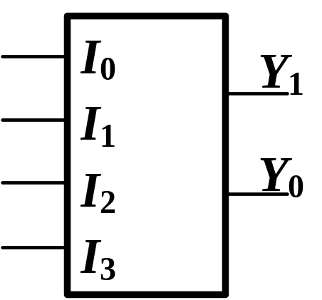

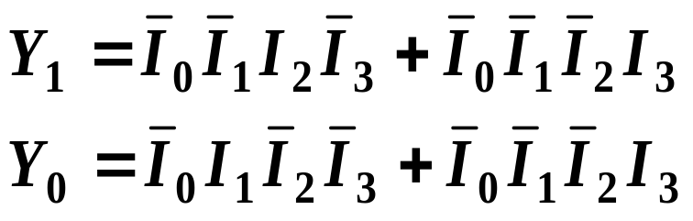
二、4线-2线编码器
1 、逻辑框图
2、功能表（简化真值表）
I₀
I₁
I₂
I₃
Y₁
Y₀
二进制码输出
4输入
1
0
0
0
0
0
0
1
0
0
0
1
0
0
1
0
1
0
0
0
0
1
1
1
输入是互相排斥的
编码器的输入为高电平有效。

Slide 5
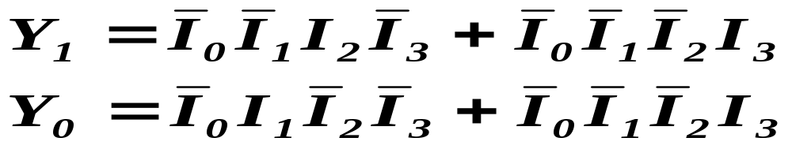
逻辑表达式和逻辑图如下：
＆
I₀
1
思考：有什么问题？
≥1
Y₁
I₁
1
＆
I₂
1
＆
1
≥1
Y₀
I₃
＆

Slide 6
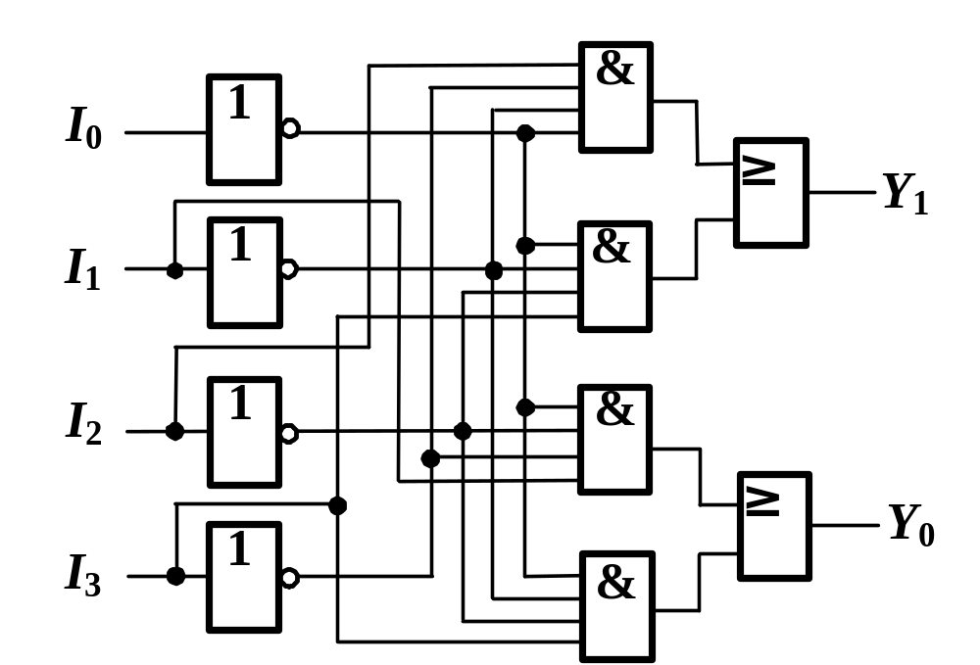
I₀= 1 , I₁= I₂ = I₃ = 0 时，
Y₁Y₀ = ？
1
Y₁Y₀ = 00
当所有的输入都为0时，
Y₁Y₀ = ？
1
Y₁Y₀ = 00
无法输出有效编码。
  结论：普通编码器不能同时输入两个已上的有效编码信号

Slide 7
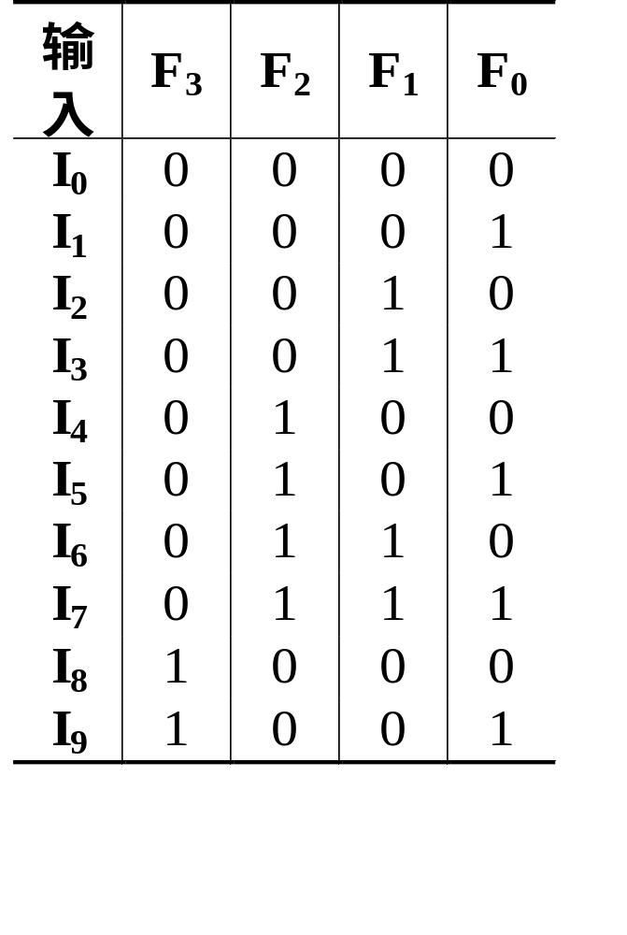

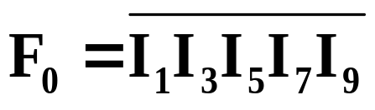
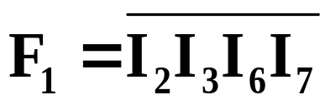
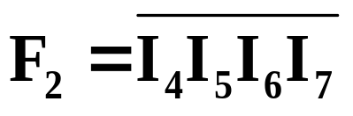
三、键盘输入8421BCD码编码器
作用：将十个状态（对应于十进制的十个代码）编制成BCD码。
需要几位输出？
十个输入
四位
输入：I₀∼ I₉
输出：F₃ ∼ F₀
输入变量I₀∼ I₉只有一个取0，其他取1，变量互相排斥。
列出状态表：
F
=
I
+
I
=
I
I
3
8
9
8
9

Slide 8
GS
逻辑图
F₂
F₁
F₀
F₃
&
V_{CC}
≥1
&
&
&
&
I₀
I₁
I₂
I₃
I₄
GS=0时，输出无效GS=1时，输出有效。
GS输出状态标志
I₅
I₆
I₇
I₈
I₉

Slide 9
十个按键8421BCD码编码器功能表
输入 |  |  |  |  |  |  |  |  |  | 输出
S₉ | S₈ | S₇ | S₆ | S₅ | S₄ | S₃ | S₂ | S₁ | S₀ | A | B | C | D | GS
1 | 1 | 1 | 1 | 1 | 1 | 1 | 1 | 1 | 1 | 0 | 0 | 0 | 0 | 0
1 | 1 | 1 | 1 | 1 | 1 | 1 | 1 | 1 | 0 | 0 | 0 | 0 | 0 | 1
1 | 1 | 1 | 1 | 1 | 1 | 1 | 1 | 0 | 1 | 0 | 0 | 0 | 1 | 1
1 | 1 | 1 | 1 | 1 | 1 | 1 | 0 | 1 | 1 | 0 | 0 | 1 | 0 | 1
1 | 1 | 1 | 1 | 1 | 1 | 0 | 1 | 1 | 1 | 0 | 0 | 1 | 1 | 1
1 | 1 | 1 | 1 | 1 | 0 | 1 | 1 | 1 | 1 | 0 | 1 | 0 | 0 | 1
1 | 1 | 1 | 1 | 0 | 1 | 1 | 1 | 1 | 1 | 0 | 1 | 0 | 1 | 1
1 | 1 | 1 | 0 | 1 | 1 | 1 | 1 | 1 | 1 | 0 | 1 | 1 | 0 | 1
1 | 1 | 0 | 1 | 1 | 1 | 1 | 1 | 1 | 1 | 0 | 1 | 1 | 1 | 1
1 | 0 | 1 | 1 | 1 | 1 | 1 | 1 | 1 | 1 | 1 | 0 | 0 | 0 | 1
0 | 1 | 1 | 1 | 1 | 1 | 1 | 1 | 1 | 1 | 1 | 0 | 0 | 1 | 1

Slide 10
四、优先编码器
优先编码器的提出：
实际应用中，经常有两个或更多输入编码信号同时有效。
必须根据轻重缓急，规定好这些外设允许操作的先后次序，即优先级别。
识别多个编码请求信号的优先级别，并进行相应编码的逻辑部件称为优先编码器。
Notes:
等效电路由三个基本元件构成

Slide 11
优先编码器线(4─2线优先编码器)
输入编码信号高电平有效，输出为二进制代码
输入编码信号优先级从高到低为
I₃
~
I₀
输入为编码信号I₃ ∼ I₀ 输出为Y₁ Y₀
（1）列出功能表
（2）写出逻辑表达式
输 入 |  |  |  | 输 出
I₀ | I₁ | I₂ | I₃ | Y₁ | Y₀
1 | 0 | 0 | 0 | 0 | 0
× | 1 | 0 | 0 | 0 | 1
× | × | 1 | 0 | 1 | 0
× | × | × | 1 | 1 | 1
Y₁Y₀
I₁
I₀
I₃
I₂
00 01 11 10
00
01
11
10
XX
00
01
01
10
10
10
10
11
11
11
11
11
11
11
11
低
高
Y
=
I
+
I
Y
=
I
I
+
I
1
2
3
0
1
2
3

Slide 12
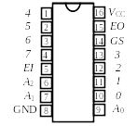
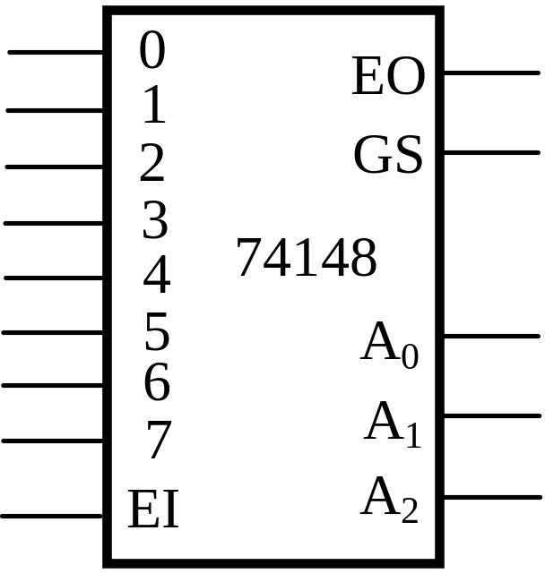
五、 集成电路编码器74148
引脚图
逻辑功能示意图
集成3位二进制优先编码器74LS148

Slide 13
编码器74148的逻辑图
0
≥1
输出使能端
EO
工作状态标志
1
1
＆
GS
2
1
1
＆
≥1
3
1
A₀
4
1
1
5
1
1
＆
≥1
A₁
6
1
1
7
1
＆
≥1
EI
A₂
1
输入使能端

Slide 14
优先编码器74148功能表
输入 | 输出
EI | 0 | 1 | 2 | 3 | 4 | 5 | 6 | 7 | A₂ | A₁ | A₀ | GS | EO
H | × | × | × | × | × | × | × | × | H | H | H | H | H
L | H | H | H | H | H | H | H | H | H | H | H | H | L
L | × | × | × | × | × | × | × | L | L | L | L | L | H
L | × | × | × | × | × | × | L | H | L | L | H | L | H
L | × | × | × | × | × | L | H | H | L | H | L | L | H
L | × | × | × | × | L | H | H | H | L | H | H | L | H
L | × | × | × | L | H | H | H | H | H | L | L | L | H
L | × | × | L | H | H | H | H | H | H | L | H | L | H
L | × | L | H | H | H | H | H | H | H | H | L | L | H
L | L | H | H | H | H | H | H | H | H | H | H | L | H
EI=H,禁止态
EI=L,GS=H无输入
EI=L,GS=L有输入
EO = H，禁止低级片工作。
EO= L，本级无输入，开启低级片
EI为使能输入端，低电平有效。EO为使能输出端，通常接至低位芯片的EI端。EO和EI配合可以实现多级编码器之间的优先级别的控制。GS为优先编码器工作状态标志。 GS ＝0表示是编码输出； GS＝1表示不是编码输出。

Slide 15
[例1] 用74148组成16输入、4位二进制码输出的优先编码器。
I₀ I₁ I₂ I₃ I₄ I₅ I₆ I₇
I₈ I₉ I₁₀ I₁₁ I₁₂I₁₃ I₁₄ I₁₅
1
0
1
EO₁
EO₂
EI₂
74148（1）
74148（2）
EO
EI
EO
EI
开启
禁止
禁止
禁止
无输入
有输入
1
EI₁
0
A₀ A₁ A₂
GS
A₀ A₁ A₂
1 1 1
GS
1 1 1
1
1
0
&
&
&
&
A
B
C
D
GS
A₀
1
A₁
1
A₂
1
1
1
0
1
0

Slide 16
I₀ I₁ I₂ I₃ I₄ I₅ I₆ I₇
I₈ I₉ I₁₀ I₁₁ I₁₂I₁₃ I₁₄ I₁₅
EO₁
EO₂
EI₂
74148（1）
74148（2）
EO
EI
EO
EI
EI₁
A₀ A₁ A₂
GS
A₀ A₁ A₂
GS
&
&
&
&
A
B
C
D
GS
设I₉ =0 ,GS₂ =0, A₂₂ A₂₁ A₂₀ = 110,EO₂ = EI ₁= 1,禁止芯片1, GS₁ =1， A₁₀ = A₁₁ = A₁₂ =1
GS = GS₂ =0， A = A₂₀ B = A₂₁ C = A₂₂ D = GS₂ =0,
DCBA=0110

Slide 17
4.4.2 译码器/数据分配器
一、 译码器的定义和功能
译码：译码是编码的逆过程，它能将二进制码翻译成代表某一特定含义的信号。
译码器：具有译码功能的逻辑电路称为译码器。
译码器的分类：
唯一地址译码器
将一系列代码转换成与之一一对应的有效信号。
二进制译码器
二—十进制译码器
显示译码器
常见的唯一地址译码器：
代码变换器
将一种代码转换成另一种代码。

Slide 18
二进制译码器 (Binary Decoder)
A₀
Y₀
A₁
二进制
译码器
Y₁
输入 n 位二进制代码
输出 m 个
信号 m = 2^{n}
…
…
A_{n-1}
Y_{m-1}
如： 2 线 — 4 线译码器
3 线 — 8 线译码器
4 线 — 16 线译码器

Slide 19
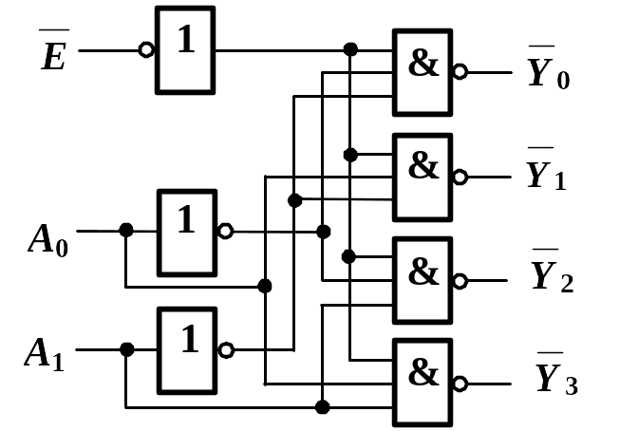
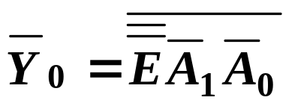
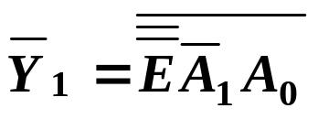
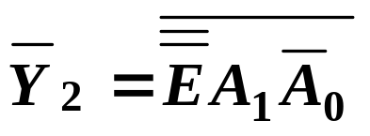
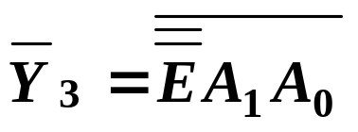
二、 2线-4线译码器电路分析
功能表
输入
输出
控制端
E
A₁
A₀
Y₀
Y₁
Y₂
Y₃
H
×
×
H
H
H
H
L
L
L
L
H
H
H
L
L
H
H
L
H
H
L
H
L
H
H
L
H
L
H
H
H
H
H
L
输入
输出

Slide 20
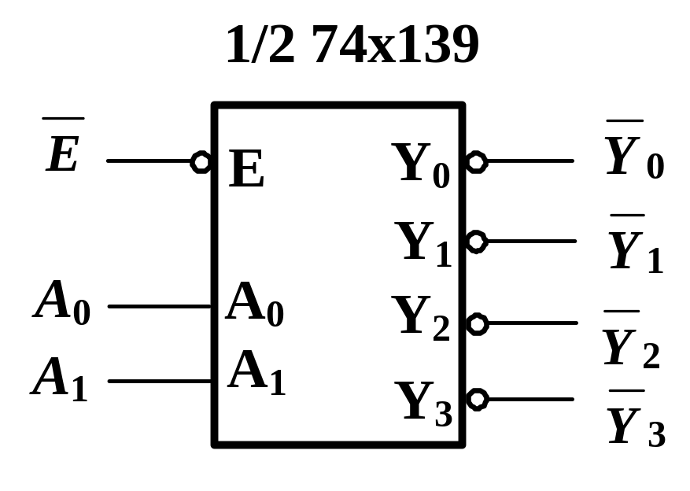
三、集成译码器
1、 74HC139集成译码器
功能表
输 入
输出
E
A₁
A₀
Y₀
Y₁
Y₂
Y₃
H
×
×
H
H
H
H
L
L
L
L
H
H
H
L
L
H
H
L
H
H
L
H
L
H
H
L
H
L
H
H
H
H
H
L

Slide 21
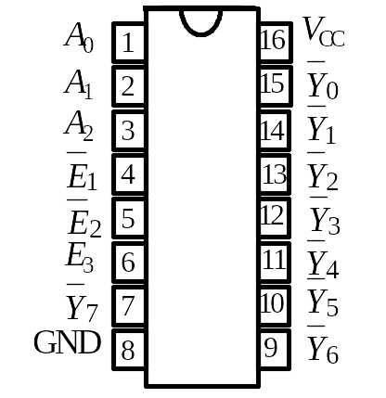
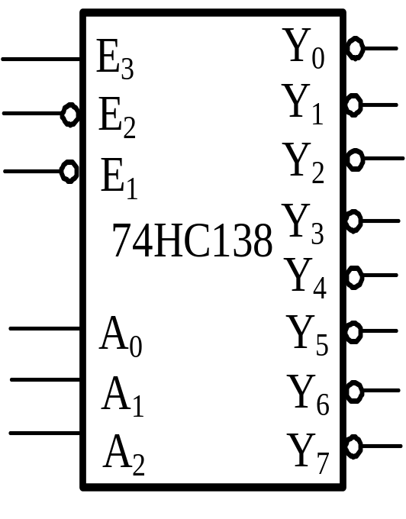
2、 74HC138(74LS138)集成译码器
引脚图
逻辑图

Slide 22










74HC138集成译码器功能表
输 入
输 出
E₃
A₂
A₁
A₀
×
H
×
×
×
×
H
H
H
H
H
H
H
H
×
X
H
×
×
×
H
H
H
H
H
H
H
H
L
×
×
×
×
×
H
H
H
H
H
H
H
H
H
L
L
L
L
L
L
H
H
H
H
H
H
H
H
L
L
L
L
H
H
L
H
H
H
H
H
H
H
L
L
L
H
L
H
H
L
H
H
H
H
H
H
L
L
L
H
H
H
H
H
L
H
H
H
H
H
L
L
H
L
L
H
H
H
H
L
H
H
H
H
L
L
H
L
H
H
H
H
H
H
L
H
H
H
L
L
H
H
L
H
H
H
H
H
H
L
H
H
L
L
H
H
H
H
H
H
H
H
H
H
L

Slide 23
3 线 - 8 线译码器逻辑图
— 输出低电平有效
1
1
1
1
1
1
1
0
1
1
1
1
1
1
0
1
1
1
1
1
1
0
1
1
1
1
1
1
0
1
1
1
1
1
1
0
1
1
1
1
1
1
0
1
1
1
1
1
1
0
1
1
1
1
1
1
0
1
1
1
1
1
1
1
Y₇
Y₆
Y₅
Y₄
Y₃
Y₂
Y₁
Y₀
&
&
&
&
&
&
&
&
A₂
A₂
A₁
A₁
A₀
A₀
1
1
1
工作原理：
1
1
1
A₂
A₁
A₀
0
0
0
0
1
1
1
1
0
0
1
1
0
0
1
1
0
1
0
1
0
1
0
1

Slide 24
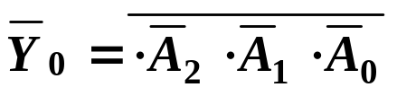
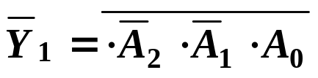
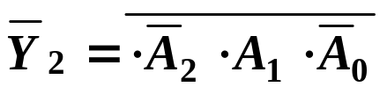
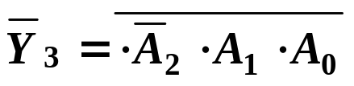
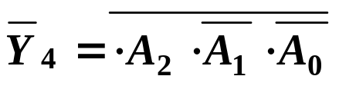
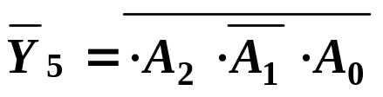
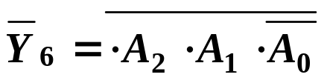
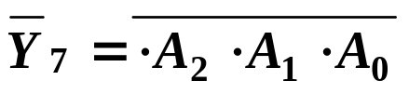
输 入
输 出
E₃
A₂
A₁
A₀
×
H
×
×
×
×
H
H
H
H
H
H
H
H
×
X
H
×
×
×
H
H
H
H
H
H
H
H
L
×
×
×
×
×
H
H
H
H
H
H
H
H
H
L
L
L
L
L
L
H
H
H
H
H
H
H
H
L
L
L
L
H
H
L
H
H
H
H
H
H
H
L
L
L
H
L
H
H
L
H
H
H
H
H
H
L
L
L
H
H
H
H
H
L
H
H
H
H
H
L
L
H
L
L
H
H
H
H
L
H
H
H
H
L
L
H
L
H
H
H
H
H
H
L
H
H
H
L
L
H
H
L
H
H
H
H
H
H
L
H
H
L
L
H
H
H
H
H
H
H
H
H
H
L

Slide 25
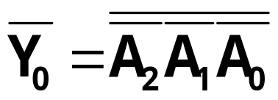
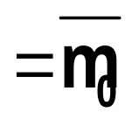
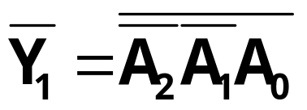
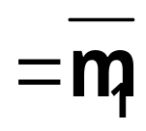
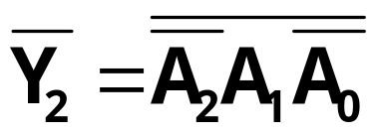
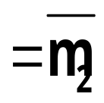
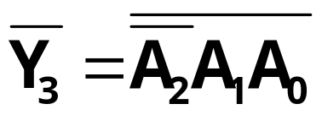
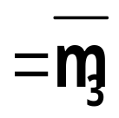
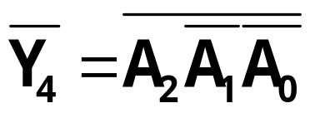
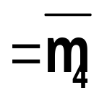
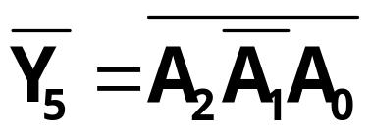
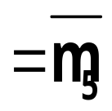
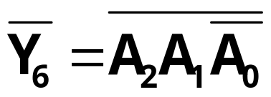

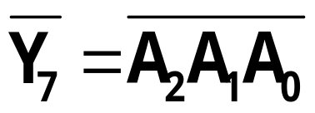
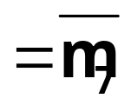
译码器输出：
地址变量全部最小项。
逻辑函数可表示为最小项之和。

Slide 26


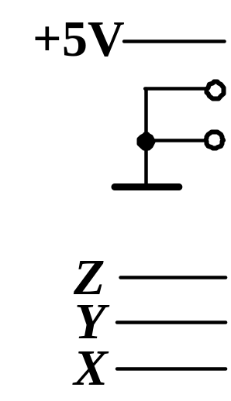
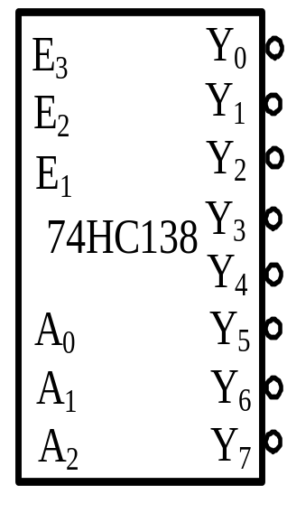
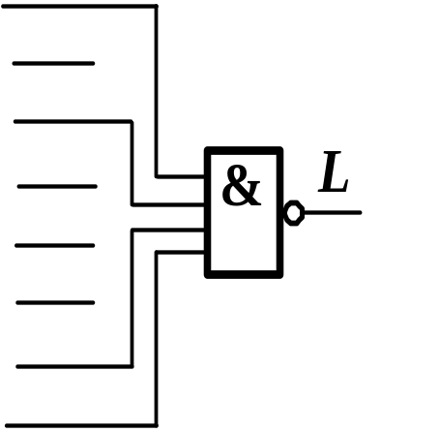
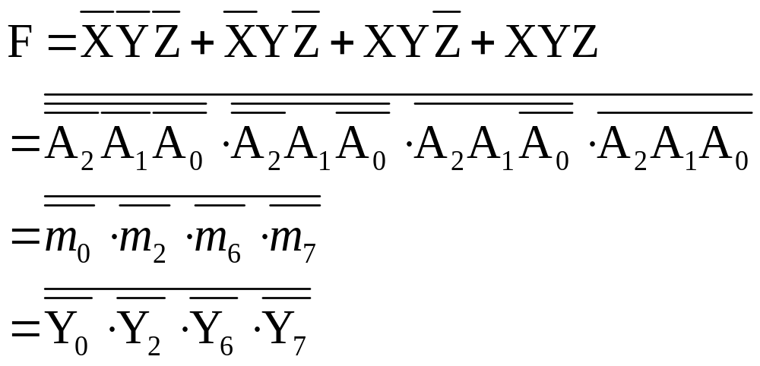
74138应用举例1——实现逻辑函数
[例]用一个3线—8线译码器实现下列逻辑函数。
解：首先对3个使能端进行处理：E₃ =1 ，E₂ = E₁ = 0 ，则：
将函数式变换为最小项之和的形式：
令A₂=X，A₁=Y，A₀=Z

Slide 27
74138应用举例2——级联
3 线 – 8 线
4 线-16 线
有输出
无输出
无输出
Y₀
Y₇
Y₈
有输出
Y₁₅
Y₀
Y₁
Y₂
Y₃
Y₄
Y₅
Y₆
Y₀
Y₁
Y₂
Y₃
Y₄
Y₅
Y₆
Y₇
Y₇
工作
74LS138
高位
禁止
禁止
74LS138
低位
工作
A₀
A₁
A₂
E₁
E₂
E₃
A₀
A₁
A₂
E₁
E₂
E₃
1
A₀
A₁
A₂
A₃
8 ∼ 15
0
0 ∼ 7
1

Slide 28
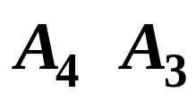
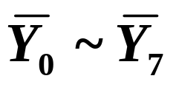
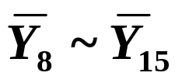
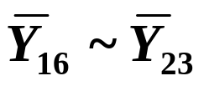
（1）（2）（3）
输 出
三片 3 线- 8 线
0 0
工 禁 禁
0 1
禁 工 禁
5 线 - 24 线
1 0
禁 禁 工
1 1
禁 禁 禁
全为 1
……
……
……
Y₀
Y₇
Y₈
Y₁₅
Y₁₆
Y₂₃
Y₀
Y₇
Y₇
Y₁
Y₂
Y₃
Y₄
Y₅
Y₆
Y₇
Y₁
Y₂
Y₃
Y₄
Y₅
Y₀
Y₆
Y₁
Y₂
Y₃
Y₄
Y₅
Y₆
Y₀
74LS138 (1)
74LS138 (2)
74LS138 (3)
A₀
E₁
E₂
E₃
A₁
A₂
A₁
E₁
E₂
E₃
A₀
E₁
E₂
E₃
A₂
A₁
A₂
A₀
1
A₀
A₁
A₂
A₃
A₄

Slide 29











74LS138的应用举例3——利用译码器分时将采样数据送入计算机。
总线
三态门
三态门
三态门
三态门
A
B
C
D
2-4线译码器

Slide 30
工作原理：（以A₀A₁=00为例）
总线
脱离总线
数据
三态门
三态门
三态门
三态门
全为1
A
B
C
D
0
2-4线译码器
00

Slide 31
二进制译码器的主要特点
功能特点：
输出端提供全部最小项
电路特点：
与门(原变量输出)
与非门(反变量输出)

Slide 32










2、 7442—二-十译码器
A₀
1
＆
Y₀
1
＆
Y₁
＆
Y₂
A₁
1
＆
Y₃
1
＆
Y₄
A₂
1
＆
Y₅
1
＆
Y₆
＆
Y₇
A₃
1
＆
Y₈
1
＆
Y₉

Slide 33
7442二-十进制译码器功能表
数目 | BCD输入 |  |  |  | 输出
 | A₃ | A₂ | A₁ | A₀ | Y₀ | Y₁ | Y₂ | Y₃ | Y₄ | Y₅ | Y₆ | Y₇ | Y₈ | Y₉
0 | L | L | L | L | L | H | H | H | H | H | H | H | H | H
1 | L | L | L | H | H | L | H | H | H | H | H | H | H | H
2 | L | L | H | L | H | H | L | H | H | H | H | H | H | H
3 | L | L | H | H | H | H | H | L | H | H | H | H | H | H
4 | L | H | L | L | H | H | H | H | L | H | H | H | H | H
5 | L | H | L | H | H | H | H | H | H | L | H | H | H | H
6 | L | H | H | L | H | H | H | H | H | H | L | H | H | H
7 | L | H | H | H | H | H | H | H | H | H | H | L | H | H
8 | H | L | L | L | H | H | H | H | H | H | H | H | L | H
9 | H | L | L | H | H | H | H | H | H | H | H | H | H | L

Slide 34
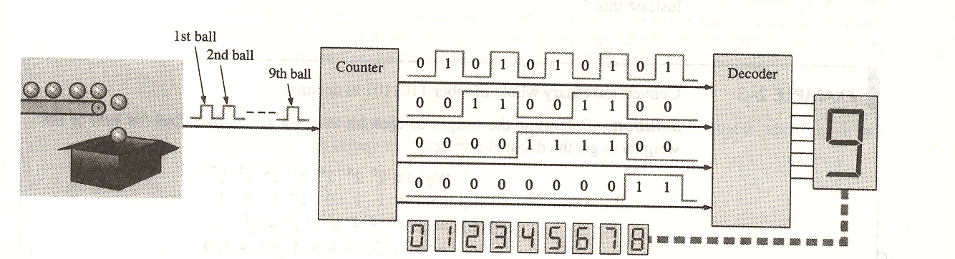



四、 数字显示译码器
在数字系统中，常常需要将运算结果用人们习惯的十进制显示出来，这就要用到显示译码器。

Slide 35
Light Emitting Diode
1、显示译码器
a
数码显示器
f
b
g
每字段是一只
发光二极管
半导体显示(LED)
e
c
d
液晶显示(LCD)
共阳极
Liquid Crystal Display
+V_{CC}
+V_{CC}
— 低电平驱动
Y_{a}
0
0
0
1
1
1
1
0
0
0
0
0
0
0
0
0
0
0
1
0
0
0
0
0
0
0
0
1
1
0
0
1
1
1
1
0
0
1
0
0
1
0
0
0
0
0
1
1
0
1
0
0
1
1
0
0
0
1
0
0
1
0
0
+ 5 V
0
0
1
0
0
0
0
0
1
1
0
0
0
0
0
0
0
A₃
Y_{b}
Y_{c}
1
0
0
0
0
0
0
1
1
1
A₂
显示
译码器
Y_{d}
1
Y_{e}
0
0
0
0
1
1
0
0
1
A₁
Y_{f}
1
A₀
0
1
0
1
0
1
0
1
0
Y_{g}
共阳
a
b
c
d
e
f
R
g

Slide 36
a
f
b
g
共阴极
— 高电平驱动
e
c
d
+V_{CC}
+5 V
Y_{a}
1
1
1
1
1
1
0
0
1
1
0
0
0
0
1
1
0
1
1
0
1
1
1
1
1
0
0
1
0
1
1
0
0
1
1
1
0
1
1
0
1
1
1
0
1
1
1
1
1
1
1
1
0
0
0
0
1
1
1
1
1
1
1
g
0
1
1
1
1
0
1
1
0
0
0
0
0
0
0
1
1
A₃
Y_{b}
a
b
c
d
e
f
R
Y_{c}
0
0
0
0
1
1
1
1
0
0
A₂
显示
译码器
Y_{d}
0
A₁
Y_{e}
0
1
1
0
0
1
1
0
0
Y_{f}
0
A₀
1
0
1
0
1
0
1
0
1
Y_{g}
共阴

Slide 37
驱动共阴极数码管的电路
— 输出高电平有效
Y_{a}
Y_{b}
Y_{c}
Y_{d}
Y_{e}
Y_{f}
Y_{g}
≥1
≥1
1
≥1
≥1
≥1
≥1
≥1
≥1
≥1
≥1
≥1
≥1
≥1
≥1
≥1
≥1
≥1
≥1
≥1
1
1
1
A₀
A₁
A₂
A₃

Slide 38
驱动共阳极数码管的电路
— 输出低电平有效
Y_{a}
Y_{b}
Y_{c}
Y_{d}
Y_{e}
Y_{f}
Y_{g}
&
&
1
&
&
&
&
&
&
&
&
&
&
&
&
&
&
&
&
&
&
1
1
1
1
A₀
A₁
A₂
A₃

Slide 39

2、段译码原理和七段显示译码驱动器 7448
试灯输入端：低电平有效。当LT=0时数码管的七段应全亮，与输入的译码信号无关，用于测试数码管的好坏。
CT7448七段译码器
动态灭0端：低电平有效。当LT=1， RBI=0且译码输入全为0时，该位输出不显示，即0字被熄灭；当输入不全为0时，该位正常显示。用于消隐无效的0，如数据0034.50可显示为34.5
灭灯输入/动态灭0输出端：有时用作输入，有时用作输出。当BI/RBO作为输入使用且BI/RBO =0时，数码管七段全灭，与输入无关；当BI/RBO作为输出使用时，受控于LT和RBI，当LT=1且RBI=0，输入均为0时，RBO=0；当LT=0或者LT=1且RBI=1，则RBO=1。用于显示多位数字时，多个译码器之间的级联。
输出高电平有效
共阴极七段码显示器
共阳极七段码显示器
CT7447七段译码器
输出低电平有效
共阳极七段码显示器
Notes:
通信授课至此

Slide 40







五、数据分配器 ( Data Demultiplexer )
将 1 路输入数据，根据需要分别传送到 m 个输出端
1、1 路-4 路数据分配器
数据输出
Y₀
函
数
式
数据
输入
1 路-4 路
数据分配器
Y₁
D
Y₂
Y₃
Y₀
Y₁
Y₂
Y₃
选择控制
A₁
A₀
&
&
&
&
真
值
表
0 0
D 0 0 0
D
0 1
0 D 0 0
1 0
0 0 D 0
1
1
1 1
0 0 0 D
逻辑图
A₁
A₁

Slide 41






2、集成数据分配器
用 3 线-8 线译码器可实现 1 路-8 路数据分配器
数据输出
E₃ — 数据输入（D）
Y₀
Y₁
Y₂
Y₃
Y₄
Y₅
Y₆
Y₇
Y₀
Y₁
Y₂
Y₃
Y₄
Y₅
Y₆
Y₇
74LS138
E₂ — 数据输入（D）
A₀
A₁
A₂
E₁
E₂
E₃
A
B
C
E₁
E₂
E₃
地址码
数据输入
(任选一路)

Slide 42
74138译码器作为数据分配器时的功能表(以E₂作为数据输入)
输入 | 输出
E₃ | E₁ | E₂ | C | B | A | Y₀ | Y₁ | Y₂ | Y₃ | Y₄ | Y₅ | Y₆ | Y₇
L | L | × | × | × | × | H | H | H | H | H | H | H | H
H | L | D | L | L | L | D | H | H | H | H | H | H | H
H | L | D | L | L | H | H | D | H | H | H | H | H | H
H | L | D | L | H | L | H | H | D | H | H | H | H | H
H | L | D | L | H | H | H | H | H | D | H | H | H | H
H | L | D | H | L | L | H | H | H | H | D | H | H | H
H | L | D | H | L | H | H | H | H | H | H | D | H | H
H | L | D | H | H | L | H | H | H | H | H | H | D | H
H | L | D | H | H | H | H | H | H | H | H | H | H | D
思考：如果以E₁作为输入时，功能表是怎样的？

Slide 43

[例] 用74138作为1线—8线数据分配器：
74138连接电路如图，其中E₂为数据输入端，A,B,C为地址输入端，根据74138的逻辑表达式，当地址CBA=010时，则有
数据输入
D
74138
Y₀
Y₁
D
数据输出
Y₂
E₂
Y₃
Y₄
Y₅
Y₆
E₁
Y₇
E₃
A
+5V
B
C
地址输入

Slide 44
4.4.3 数据选择器
一、 数据选择器的定义和功能
从一组数据中选择一路信号进行传输的电路，称为数据选择器。
控制信号
A₀
A₁
D₃
输出信号
输入信号
D₂
W
D₁
D₀
数据选择器类似一个多掷开关。选择哪一路信号由相应的一组控制信号决定。

Slide 45
例：4选1数据选择器
2 位地址码输入端
（1）逻辑电路
数
据
输
入
端
使能信号输入端，低电平有效
B
A
G
1
1
1
1路数据输出端
＆
≥1
D₀
D₁
Y
D₂
D₃

Slide 46



（2）工作原理及逻辑功能
功能表
输 入
输出
0 1
1 1
0 0
1 0
=1
=0
使能
地址
G
B
A
Y
1
×
×
0
0 0 0 D₀
0 0 1 D₁
=0
D₀
D₁
D₂
D₃
0 1 0 D₂
0 1 1 D₃

Slide 47





二、 集成数据选择器
1、74LS151集成8选1数据选择器
V_{CC}
D₄
D₅
D₆
D₇
A₀
A₁
A₂
引
脚
排
列
图
功
能
示
意
图
0
D₀
D₁
D₂
D₃
D₄
D₅
D₆
D₇
D₀
D₁
D₂
D₃
D₄
D₅
D₆
D₇
Y
Y
1
16
15
14
13
12
11
10
9
使能
74LS151
74151
禁止
1
2
3
4
5
6
7
8
……
D₇
D₀
A₂
A₁
A₀
S
D₃
D₂
D₁
D₀
Y
Y
S
地
1
╳ ╳ ╳
0
0 0 0
0 0 1
0 1 0
0 1 1
1 0 0
1 0 1
1 1 0
1 1 1
A₂ ∼ A₀ — 地址端
D₇ ∼ D₀ — 数据输入端

Slide 48

74LS151的功能表
输入
输出
使能
地址
Y
W
S
A₂
A₁
A₀
H
×
×
×
L
H
L
L
L
L
D₀
D₀
L
L
L
H
D₁
D₁
L
L
H
L
D₂
D₂
L
L
H
H
D₃
D₃
L
H
L
L
D₄
D₄
L
H
L
H
D₅
D₅
L
H
H
L
D₆
D₆
L
H
H
H
D₇
D₇

Slide 49
例： 集成数据选择器的扩展
两片 8 选 1（74151）
D₀ ∼D₇
Y
D₈ ∼D₁₅
16 选 1数据选择器
≥1
0
D₈ ∼D₁₅
D₀ ∼D₇
Y₂
0
Y₁
Y
Y
74151 (2)
高位
74151 (1)
低位
禁止
使能
使能
禁止
D₇
…
D₀
A₂
A₁
A₀
EN
D₇
…
D₀
A₂
A₁
A₀
EN
…
…
S
S
D₁₅
D₈
D₇
D₀
1
1
A₃
A₂
A₁
A₀
0 ∼ 7
0

Slide 50
四片 8 选 1（74151）
32 选 1 数据选择器
74LS139 双 2 线 - 4 线译码器..
Y
D₀ ∼D₇
D₈ ∼D₁₅
D₁₆ ∼D₂₃
D₂₄ ∼D₃₁
0
&
禁止
Y₃
禁止
Y₂
禁止
Y₁
禁止
Y₀
禁止
禁止
禁止
使能
禁止
禁止
使能
使能
禁止
禁止
禁止
使能
禁止
禁止
禁止
禁止
74151 (4)
74151 (3)
74151 (2)
74151 (1)
…
…
…
…
D₀
A₁
D₀
A₁
D₀
A₁
D₀
A₁
D₇
A₂
A₀
D₇
A₂
A₀
D₇
A₂
A₀
D₇
A₂
A₀
EN
EN
EN
EN
…
…
…
…
D₃₁
S₃
D₂₃
D₁₆
S₂
D₁₅
D₈
S₁
D₂₄
D₇
D₀
S₀
1
1
1
1
0
1
1
1
0
1
1
1
0
1
1
1
0
1
1
1
1/2 74LS139
A₄
A₃
A₂
A₁
A₀
S
1 1
0 0
0 1
1
1 0
0 ∼ 7
0

Slide 51



例：数据选择器的应用：逻辑函数产生器
[例]试用8选1数据选择器74LS151产生下列逻辑函数：
解：
对照74LS151数据选择器的函数表达式
使上式中A₂=X，A₁=Y，A₀=Z，
则 D₃=D₅=D₆=D₇=1，D₀=D₁=D₂=D₄=0，

Slide 52
由对应关系A₂=X，A₁=Y，A₀=Z，D₃=D₅=D₆=D₇=1，D₀=D₁=D₂=D₄=0，则74LS151数据选择器的函数表达式和逻辑函数相同。故逻辑电路如图示。
L
G
Y
X
A₂
74LS151
Y
A₁
Z
A₀
D₀
D₁
D₂
D₃
D₄
D₅
D₆
D₇
0
1

Slide 53

4.4.4 数值比较器
一、数字比较器的定义及功能
数值比较器：对两个数字进行比较（A、B），以判断其大小的逻辑电路。
真值表
1、一位数值比较器
输入：两个一位二进制数 A、B。
F_{A=B}
=
A
B
+
AB
输出：
=1---A大于B
F
>
F_{A<B}
A
B
=
A
B
F
=1---A小于B
A
<
B
F_{A>B}
=1---A等于B
F
=
A
B
A
=
B

Slide 54


2.两位数值比较器
输入 |  | 输出
A₁ B₁ | A₀ B₀ | F_{A＞B} | F_{A＜B} | F_{A=B}
A₁>B₁ | × | 1 | 0 | 0
A₁<B₁ | × | 0 | 1 | 0
A₁=B₁ | A₀>B₀ | 1 | 0 | 0
A₁=B₁ | A₀<B₀ | 0 | 1 | 0
A₁=B₁ | A₀=B₀ | 0 | 0 | 1

Slide 55


二、 集成数值比较器74LS85
74LS85是四位数值比较器 ，其工作原理和两位数值比较器相同。
74LS85
74LS85的示意框图
74LS85的引脚图

Slide 56
四位集成电路比较器74LS85
U_{CC}
A₃
B₂
A₂
A₁
B₁
A₀
B₀
A₃
B₂
A₂
A₁
B₁
A₀
B₃
B₀
(A=B)_{L}
(A<B)_{L}
(A>B)_{L}
A<B
A=B
A<B
B₃
(A<B)_{L}
(A>B)_{L}
A<B
A=B
A<B
GND
(A=B)_{L}
低位比较结果
比较结果输出

Slide 57

集成数值比较器

Slide 58
供扩展使用，一般接低位芯片的比较输出，即接低位芯片的 FA < B 、 FA = B 、 FA > B
4 位集成数值比较器的真值表
比 较 输 入 |  |  |  | 级 联 输 入 |  |  | 输 出
A₃B₃ | A₂B₂ | A₁B₁ | A₀B₀ | I_{A>B} | I_{A=B} | I_{A<B} | F_{A > B} | F_{A = B} | F_{A < B}
> | × | × | × | × | × | × | 1 | 0 | 0
= | > | × | × | × | × | × | 1 | 0 | 0
= | = | > | × | × | × | × | 1 | 0 | 0
= | = | = | > | × | × | × | 1 | 0 | 0
= | = | = | = | 1 | 0 | 0 | 1 | 0 | 0
= | = | = | = | 0 | 1 | 0 | 0 | 1 | 0
= | = | = | = | 0 | 0 | 1 | 0 | 0 | 1
< | × | × | × | × | × | × | 0 | 0 | 1
= | < | × | × | × | × | × | 0 | 0 | 1
= | = | < | × | × | × | × | 0 | 0 | 1
= | = | = | < | × | × | × | 0 | 0 | 1
I_{A＞B}，I_{A＜B}，I_{A=B}是低位比较结果输入端，不用时令I_{A＞B}=I_{A＜B}=0，I_{A=B}=1。

Slide 59
V_{CC} A₃ B₂ A₂ A₁ B₁ A₀ B₀
74LS85 (TTL)的扩展
16 15 14 13 12 11 10 9
例1：串联扩展
7485 74LS85
1 2 3 4 5 6 7 8
两片 4 位数值比较器
→ 8 位数值比较器
B₃ A<B A=B A>B F_{A>B} F_{A=B} F_{A<B}地
必
接
好
B₇ A₇ B₆ A₆ B₅ A₅ B₄ A₄
B₃ A₃ B₂ A₂ B₁ A₁ B₀ A₀
A<B
A=B
A>B
级
联
输
入
A<B
A=B
A>B
74LS85
74LS85
1
高位比较结果
低位比较结果
F_{A<B} F_{A=B} F_{A>B}
F_{A<B} F_{A=B} F_{A>B}
比较输出

Slide 60

例2：并联扩展

Slide 61
4.4.5 算术运算电路
A_{i}
一、 半加器和全加器
B_{i}
1 1 0 1
+
1 0 0 1
举例：A=1101, B=1001， 计算A+B。
0
0
1
1
0
1
1
0
C_{i}
加法运算的基本规则：
S_{i}
(1) 逢二进一。
C_{i}
1
用半加器实现
(2) 最低位是两个数最低位的叠加，不需考虑进位。
(3) 其余各位都是三个数相加，包括被加数、加数和低位来的进位。
用全加器实现
(4) 任何位相加都产生两个结果：本位和、向高位的进位。

Slide 62



1、半加器
两个 1 位二进制数相加不考虑低位进位。
A+B= S (和) → C (进位)
真值表
A
=1
逻辑图
S
B
&
C
逻辑符号
A
Σ
co
S
B
C

Slide 63
2、 全加器
两个 1 位二进制数相加，考虑低位进位，并根据求和结果给出该位的进位信号
A_{i} + B_{i} + C_{i -1} ( 低位进位 )
= S_{i} ( 和 ) → C_{i} ( 向高位进位 )
A B C_{i-1}
A B C_{i-1}
S_{i}
C_{i}
S_{i}
C_{i}
真
值
表
0 0 0
0 0
1 0 0
1 0
0 0 1
1 0
1 0 1
0 1
0 1 0
1 0
1 1 0
0 1
0 1 1
0 1
1 1 1
1 1
标准
与或式

Slide 64




Slide 65

1 0 1 1
--- A
二、 多位数加法器
1 1 1 0
--- B
实现多位二进制数相加的电路称为加法器
-- 低位进位
+
1
1
1
0
0
1、4位串行进位加法器
高位进位←
--- S
1
1
0
0
1
C₃
S₃
C₂
S₂
C₁
S₁
C₀
S₀
CO
Σ
CO
Σ
CO
Σ
CO
Σ
CI
CI
CI
CI
A₃
B₃
A₂
B₂
A₁
B₁
A₀
B₀
C₀₋₁
电路简单，连接方便
特点：
t_{pd} — 1位全加器的平均
传输延迟时间
速度低 = 4 t_{pd}

Slide 66



2、超前进位加法器
提高运算速度的基本思想：设计进位信号产生电路，在输入每位的加数和被加数时，同时获得该位全加的进位信号，而无需等待最低位的进位信号。
定义第i 位的进位信号（C_{i} ）：
定义两个中间变量G_{i}和P_{i} ：
G_{i}= A_{i}B_{i}
C_{i}= G_{i}＋P_{i} C_{i-1}

Slide 67

超前进位发生器

Slide 68

3、加法器的应用
（1）8421 BCD码转换为余3码
BCD码+0011=余3码

Slide 69
（2）二进制并行加法/减法器
S
3
S
2
S
1
S
0
C
3
C
0
-1
A
3
A
2
A
1
A
0
B
3
B
2
B
1
B
0
=1
=1
=1
=1
被加数
/
被减数
加数
/
减数
加减控制

Slide 70
三、减法运算
1 1 1 1 1 1
1、 反码和补码
原码：0 0 0 1 0 1
这里只讨论数值码，不包括符号位
反码：1 1 1 0 1 0
原码
自然二进制码
补码：1 1 1 0 1 1
反码
将原码中的所有0变为1，所有1变为0后的代码。
反码与原码的一般关系式：N_{反}=（2^{n} −1）−N_{原}
补码
N_{补}=2^{n} −N_{原}
补码和反码的关系式 : N_{补}=N_{反}+1。
因此A −B=A+B_{补}−2^{n}=A+B_{反}+1−2^{n}，在实际应用中，通常是将减法运算变为加法运算来处理，即采用加补码的方法完成减法运算。

Slide 71



2、加补码完成减法运算
（1）A−B ≥ 0的情况
（2）A−B <0的情况
进位反相
进位反相
1 0 1 0 0
0 1 1 0 0
借位
0 0 1 0 0
借位
1 1 1 0 0
0 1 0 1
- 0 0 0 1
0 1 0 0
1 0 1 0 0
2^{n}
0 0 0 1
- 0 1 0 1
- 0 1 0 0
补码和反码的关系式 : N_{补}=N_{反}+1
0 1 1 0 0
2^{n}
-
-
1 0 0 0 0
1 0 0 0 0
0 0 1 0 0
-
0 1 0 0
结果表明，在A–B ≥ 0时，借位信号为0，所得的差就是差的原码。
在A–B < 0时，借位信号为1，
所得的差是差绝对值的补码。

Slide 72

3、由加补码完成减法运算的减法器电路

Slide 73

例：设计一个电路，可以把带符号的二进制数（包括符号位在内共8位）变换为该数的补码。可供选择的集成电路为二进制加法器74LS283和其他门电路（数量均不限）。已知74LS283的图形符号如下图所示。
超前进位集成4位加法器74LS283

Slide 74

解：设输入带符号二进制数为A7-A0，其补码为B7-B0。
当A7=0时，输出与输入相同；
当A7=1时，需要对输入码进行“求反加1”的运算。
由7个异或门以及两片四位加法器74LS283构成，如图所示。

Slide 75
四、 集成算术/逻辑单元
74LS381功能表
选择
 | 功 能
0 0 0 0 0 1 0 1 0 0 1 1 1 0 0 1 0 1 1 1 0 1 1 1 | 清零 B减A A减B A加B A + B A+B A·B 预置
S₂ S₁ S₀

Slide 76
利用中规模组件设计组合电路
组合电路设计：
用门电路设计
用中规模组件设计
中规模组件都是为了实现专门的逻辑功能而设计，但是通过适当的连接，可以实现一般的逻辑功能。
用中规模组件设计逻辑电路，可以减少连线、提高可靠性。
下面介绍用选择器和译码器设计组合逻辑电路的方法。

Slide 77

用数据选择器实现组合逻辑函数
一、基本原理和步骤
1. 原理：
选择器输出为标准与或式，含地址变量的
全部最小项。例如
4 选 1
8 选 1
而任何组合逻辑函数都可以表示成为最小项之和
的形式，故可用数据选择器实现。

Slide 78
2. 步骤
(1) 根据 n = k - 1 确定数据选择器的规模和型号
(n —选择器地址码，k —函数的变量个数)
(2) 写出函数的标准与或式和选择器输出信号表达式
(3) 对照比较确定选择器各个输入变量的表达式
a、将使器件处于使能状态
b、地址信号A、 B、C作为函数的输入变量
c、处理数据输入D₀~D₇信号电平。逻辑表达式中有m_{i} ,则相应D_{i} =1，其他的数据输入端均为0。
(4) 根据采用的数据选择器和求出的表达式画出连线图

Slide 79



二、应用举例
[例]
用数据选择器实现函数
[解]
可用 4 选 1 数据选择器 74LS153
(1) n = k −1 = 3 −1 = 2
(2) 标准与或式
数据选择器
(3) 确定输入变量和地址码的对应关系
F
令 A₁ = A, A₀ = B
Y
1/2 74LS153
D₃
D₂
D₁
D₀
A₁
A₀
ST
则 D₀ = 0 D₁ =D₂ = C D₃ = 1
1
(4) 画连线图
C
A
B

Slide 80





[例] 用数据选择器实现函数
[解]
(1) n = k-1 = 4-1 = 3
用 8 选 1 数据选择器 74LS151
(2) 函数 Z 的标准与或式
8 选 1
(3) 确定输入变量和地址码的对应关系
(4) 画连线图
Z
若令
A₂ = A, A₁= B, A₀= C
Y
74LS151
D₇
D₆
D₅
D₄
D₃
D₂
D₁
D₀
A₂
A₁
A₀
S
则
D₁=D
D₂=D₃ =D₄ =1
1
A
B
C
D₀= 0
1
D
D

Slide 81







用二进制译码器实现组合逻辑函数
一、基本原理与步骤
1. 基本原理：
二进制译码器又叫变量译码器或最小项
译码器,它的输出端提供了其输入变量的
全部最小项。
Y₀
Y₁
Y₂
Y₃
Y₄
Y₅
Y₆
Y₇
Y₀
Y₁
Y₂
Y₃
Y₄
Y₅
Y₆
Y₇
74LS138
…
A₀
A₁
A₂
E₁
E₂
E₃
A₀
任何一个函数都可以
写成最小项之和的形式
A₁
A₂
E₁
E₂
E₃

Slide 82




2. 基本步骤
(1) 选择集成二进制译码器
(2) 写函数的标准与非-与非式
(3) 确认变量和输入关系
(4) 画连线图
[例]用集成译码器实现函数
[解]
(1) 三个输入变量，选 3 线 – 8 线译码器 74LS138
(2) 函数的标准与非-与非式

Slide 83


(3) 确认变量和输入关系
Z₃
&
令
Y₀
Y₁
Y₂
Y₃
Y₄
Y₅
Y₆
Y₇
74LS138
则
A₀
A₁
A₂
E₁
E₂
E₃
(4) 画连线图
C
B
A
1
在输出端需增加一个与非门

Slide 84
例：利用集成译码器实现一个交通灯（红绿黄三色）监控系统：
要求：交通灯都不亮或者有两个及两个以上灯亮时，报故障。
解：
1、逻辑赋值
灯亮：
用逻辑1表示
输入变量
G
Y
R
灯灭：
用逻辑0表示
正常：
用逻辑0表示
输出变量
Z
故障：
用逻辑1表示

Slide 85




















2、列真值表，选择译码器
3、写函数式和译码器输出式
(1)列真值表
（1）函数输出式
G R Y
Z
0 0 0
1
标准与或式
0 0 1
0
0 1 0
0
0 1 1
1
输出函数的标准与非-与非式
1 0 0
0
（2）译码器输出式
1 0 1
1
1 1 0
1
1
1 1 1
（2）选择译码器
74LS138译码器

Slide 86
















4、比较表达式
输出函数
译码器输出
Y₀
令：
A₂=G
A₁=R
A₀=Y
Y₁
Y₂
Y₃
Y₄
Y₅
Y₆
Y₇
74LS138
A₂
A₁
A₀
E₁
E₂
E₃
G R Y

Slide 87
5、画连线图
A₂=G
A₁=R
A₀=Y
&
Z
Y₀
Y₁
Y₂
Y₃
Y₄
Y₅
Y₆
Y₇
74LS138
A₂
A₁
A₀
E₁
E₂
E₃
G R Y
0 1

Slide 88
6、验证结论
1
1
0
1
1
1
0
0
&
Z
1
1
1
1
0
1
1
1
1
1
1
0
1
1
1
0
1
1
1
1
1
1
1
0
1
1
1
1
1
1
1
1
1
1
1
1
1
0
1
1
1
1
1
1
1
0
1
1
1
1
1
1
1
1
1
1
0
1
1
1
0
1
1
1
Y₀
Y₁
Y₂
Y₃
Y₄
Y₅
Y₆
Y₇
R
74LS138
A₂
A₁
A₀
E₁
E₂
E₃
G R Y
0
0 1
0
1
0
1
1
0
1
0
0
1
1
0
0
1
1
1
0
1
1
1
0
0
0

Slide 89
总 结
1、利用译码器和门电路设计组合逻辑电路
集成74LS138译码器和与非门
2、设计过程中需注意：
（1）选择译码器的原则：输入变量和译码器地址变量相等。
（2）译码器的输出: 低电平有效，还是高电平有效。
（3）译码器的控制端信号要加上合适的工作电平。
3、思考与练习
思考题：现在有两片74LS138译码器，如何利用它来实现4输入变量的组合逻辑函数？
思考题：如果采用输出高电平有效的译码器，则需要配接什么门电路？

Slide 90
试用2输入与非门和反相器设计一个4位的奇偶校验器，即当4位数中有奇数个1时输出为0，否则输出为1.
解：
1、列真值表
A B C D
Z
A B C D
Z
0 0 0 0
1
1 0 0 0
0
0 0 0 1
0
1 0 0 1
1
0 0 1 0
1 0 1 0
1
0
0 0 1 1
1 0 1 1
0
1
0 1 0 0
0
1 1 0 0
1
0 1 0 1
1
1 1 0 1
0
0 1 1 0
1
1 1 1 0
0
0 1 1 1
0
1 1 1 1
1

Slide 91

2、写函数式

Slide 92

3、画连线图
A
&
1
&
B
&
1
&
&
&
&
&
Z
C
&
&
1
&
D
&
1
&
&
&

Slide 93


4、用译码器实现
若令
A₃ = A, A₂= B, A₁= C，A₀= D

Slide 94
Z
&
Y₀
Y₇
Y₈
Y₁₅
Y₀
Y₁
Y₂
Y₃
Y₄
Y₅
Y₆
Y₀
Y₁
Y₂
Y₃
Y₄
Y₅
Y₆
Y₇
Y₇
74LS138
低位
74LS138
高位
A₀
A₁
A₂
E₁
E₂
E₃
A₀
A₁
A₂
E₁
E₂
E₃
1
D
C
B
A

Slide 95
练习：
一、
P198 4.4.21（a）要求：分别用74151
和 74138设计实现
二、分别用数据选择器和译码器实现三人表决电路

